Slide 1
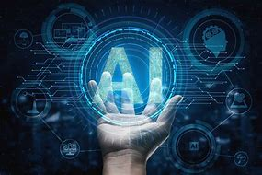
Az A.I. története, fejlődése

Slide 2
Mi az A.I.?
A mesterséges intelligencia olyan rendszereket és algoritmusokat jelöl, amelyek képesek tanulni, alkalmazkodni és problémákat megoldani. A szűk MI olyan rendszereket jelent, amelyek egy adott feladatra specializálódtak, míg az általános MI az emberi intelligencia teljes spektrumát célozza meg. Az MI fogalmának tisztázása elengedhetetlen a további fejlődés megértéséhez.

Slide 3
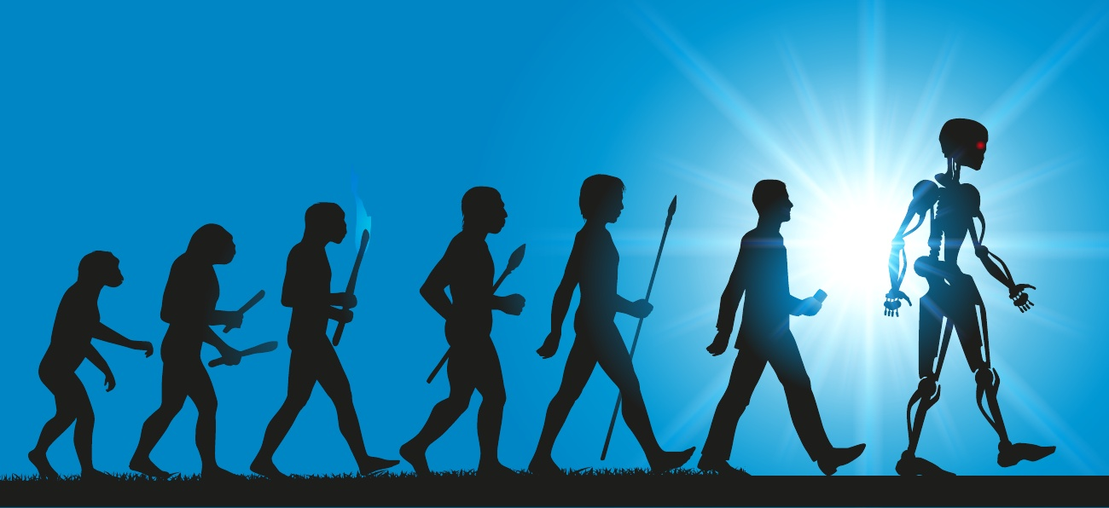
A kezdetek
Az MI alapjai az 1950-es években alakultak ki. Alan Turing javasolta a Turing-tesztet, amely az intelligencia mérésére szolgál. 1956-ban a Dartmouth-konferencián hivatalosan is megszületett az MI mint tudományág, ahol a résztvevők megfogalmazták az első kutatási irányvonalakat és célokat, amelyek az MI fejlődésének alapját képezték.

Slide 4
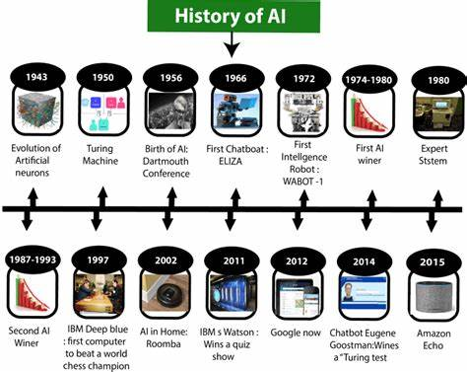
Az első A.I. rendszerek
Az 1950-es és 1960-as években az első MI rendszerek, mint az ELIZA és a Logic Theorist, jelentős lépést jelentettek a mesterséges intelligencia fejlődésében. Az ELIZA egy egyszerű természetes nyelvfeldolgozó program volt, míg a Logic Theorist matematikai problémák megoldására volt képes. Bár ezek a rendszerek korlátozottak voltak, fontos alapot jelentettek a későbbi fejlődéshez.

Slide 5
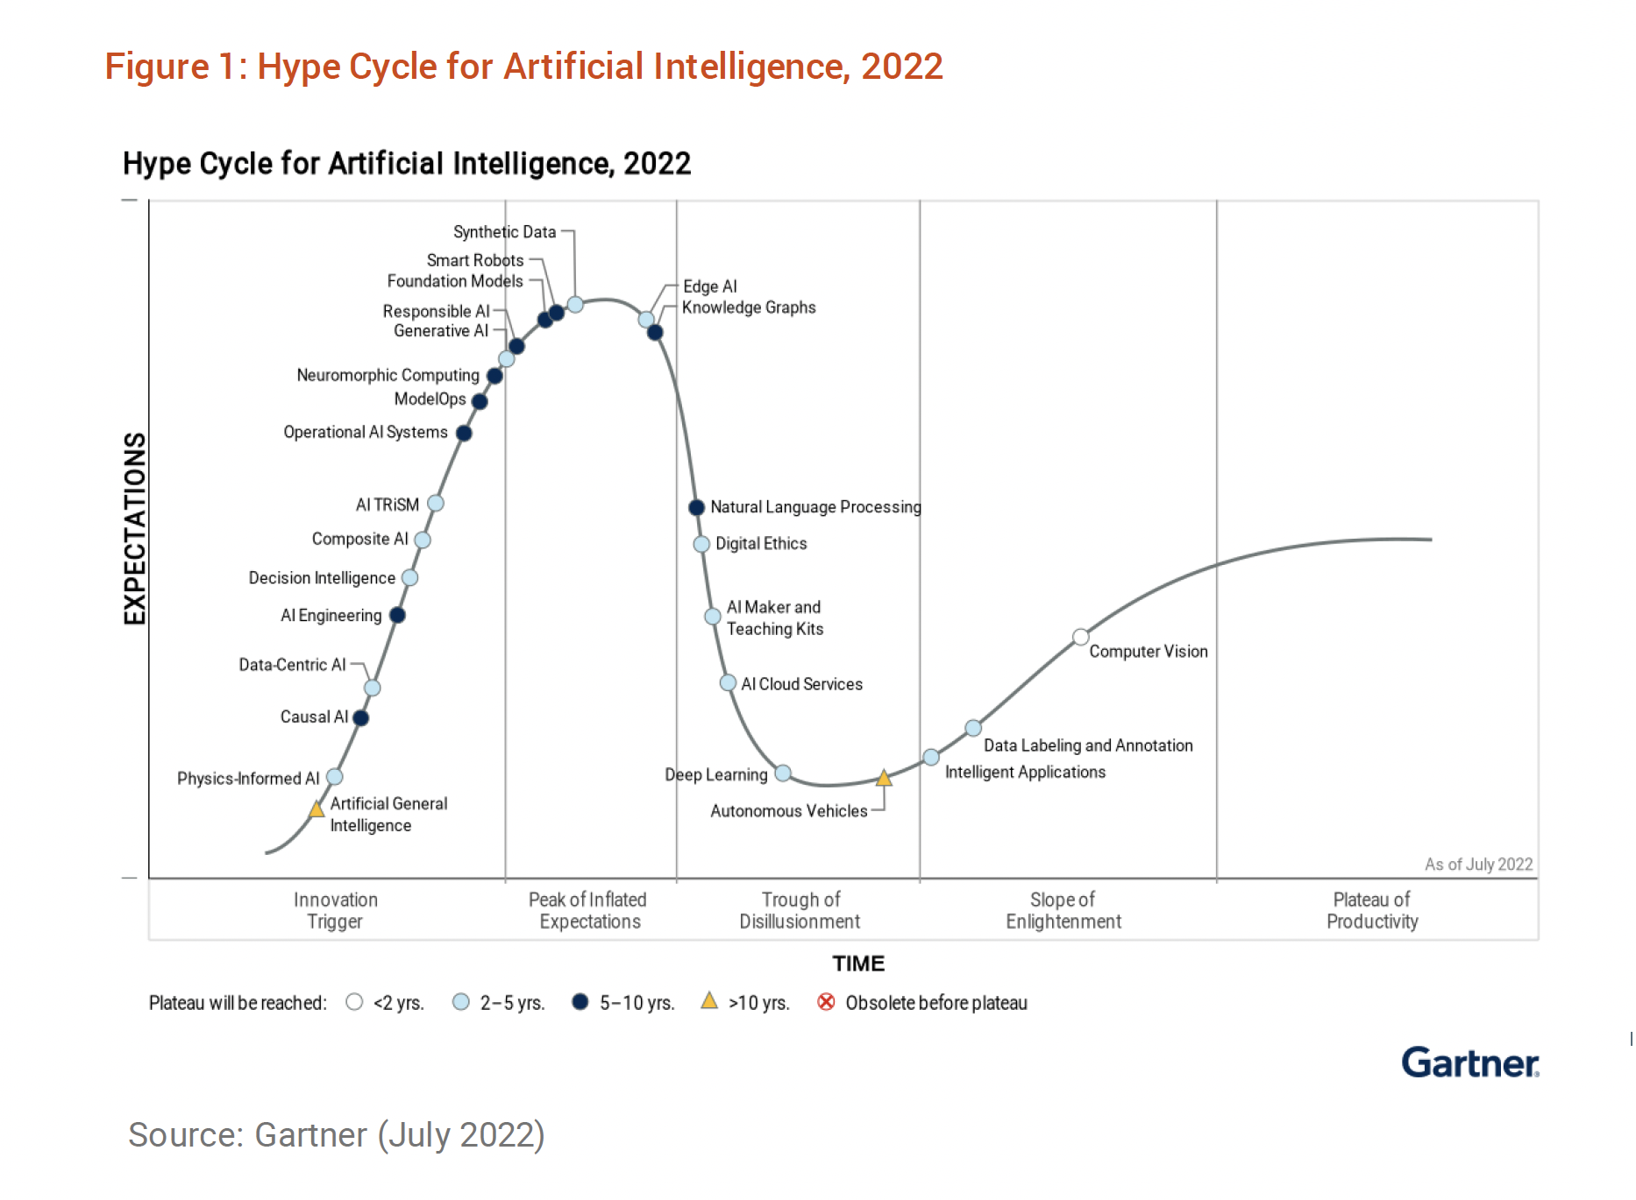
A nagy hype és kihívások
Az 1960-as és 1970-es években az MI
terén nagy hype alakult ki, amit azonban
a technológiai korlátok és a túlzott elvárások
következő időszaka, az első MI “tél” követett.
A kutatások lassulása és a finanszírozási
problémák sok területen visszavetették az MI
fejlődését. Ekkor a tudományos közösség új
kihívásokkal szembesült.

Slide 6
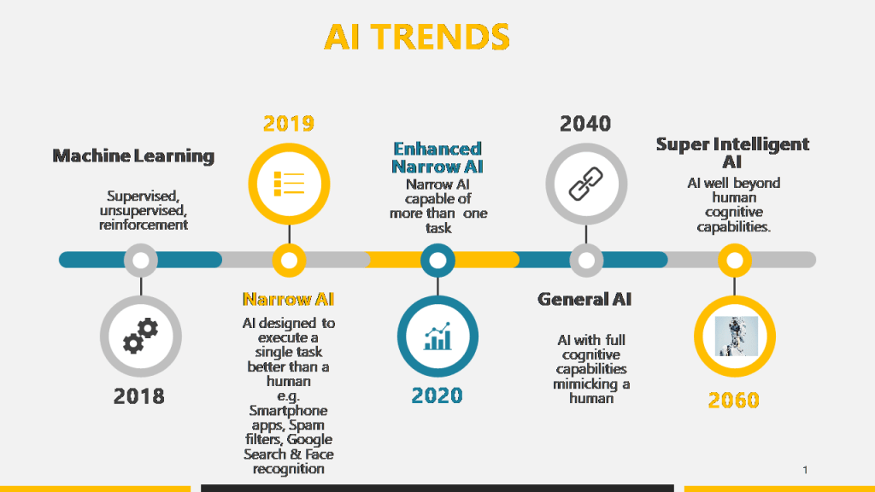
Az újraéledés és fejlődés
Az 1980-as és 1990-es években új technikák, például a gépi tanulás és az expert rendszerek jelentek meg. Az expert rendszerek olyan szabályalapú rendszerek voltak, amelyek képesek voltak komplex döntéshozatalra is. Ezek az évek újra felkeltették az érdeklődést az MI iránt, és alapvető előrelépéseket hoztak.

Slide 7
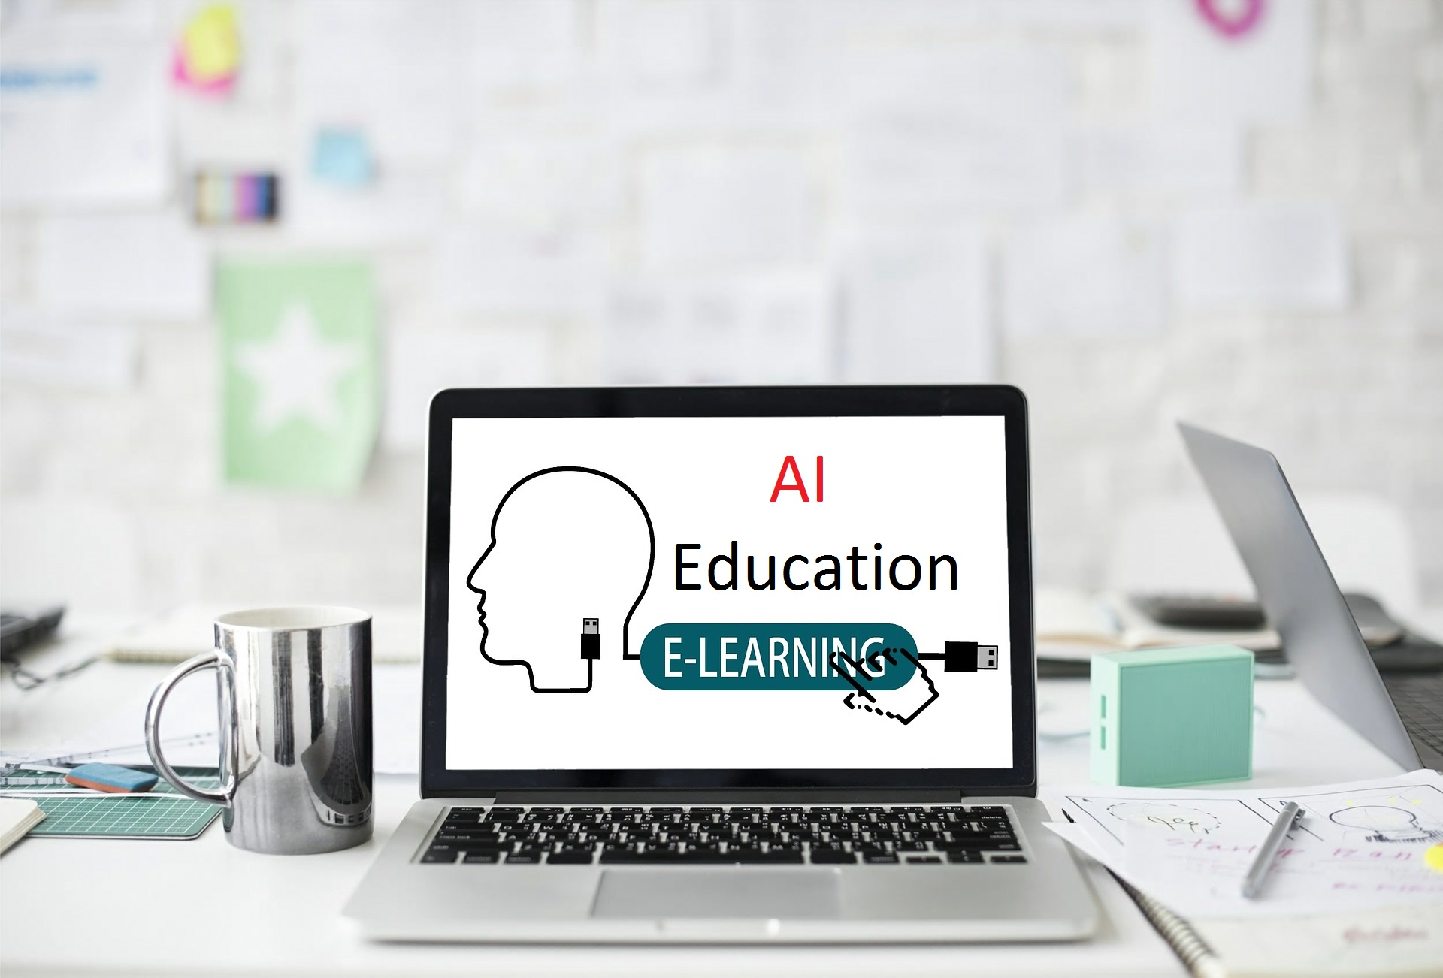
A Gépi tanulás kora
A 2000-es évektől kezdődően a gépi tanulás és a big data forradalmasította az MI fejlődését. Az algoritmusok, mint a neurális hálózatok és a támogatott gépi tanulás, lehetővé tették, hogy a rendszerek hatékonyan tanuljanak az adatokból és javuljanak teljesítményükben. Ezek az új technikák széleskörű alkalmazásokat tettek lehetővé.

Slide 8
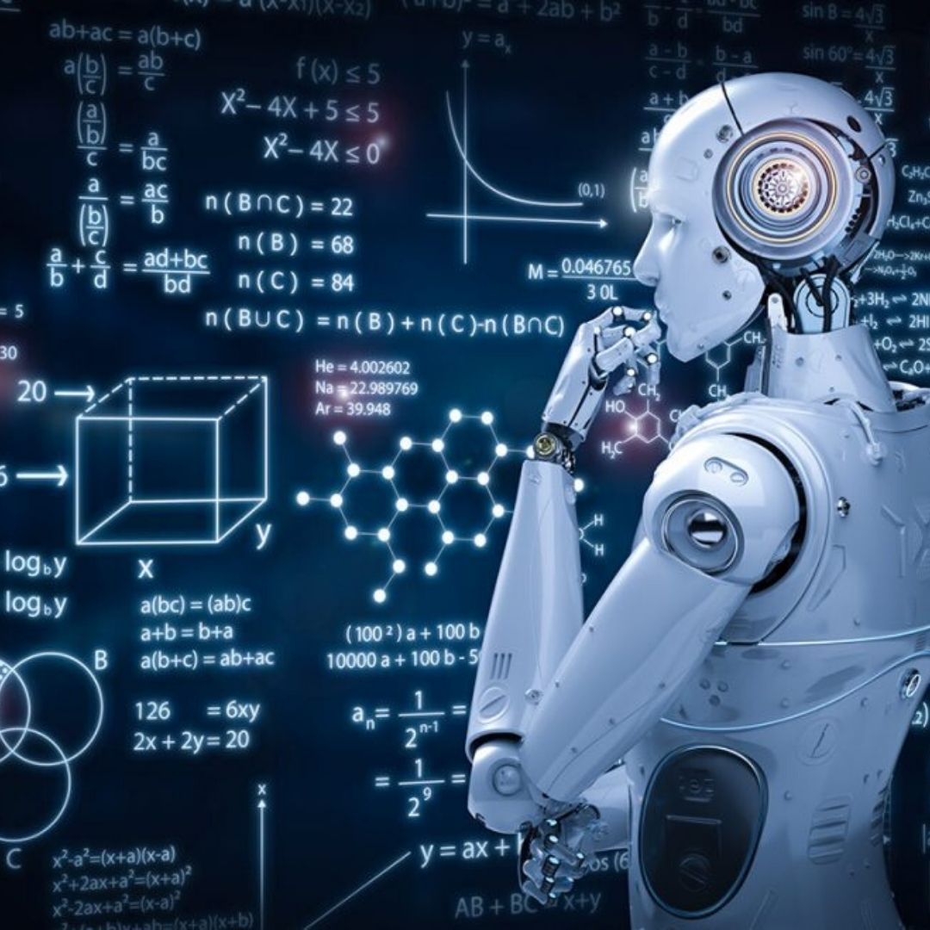
Az A.I. Fejlődése a modern korban
A 2010-es években a mélytanulás és a mesterséges intelligencia technológiái robbanásszerű fejlődésnek indultak. A Google DeepMind és az OpenAI jelentős áttöréseket értek el, például az AlphaGo, amely legyőzte a világ legjobb Go játékosát. Ezek a fejlesztések megerősítették az MI szerepét a technológiai fejlődésben.

Slide 9
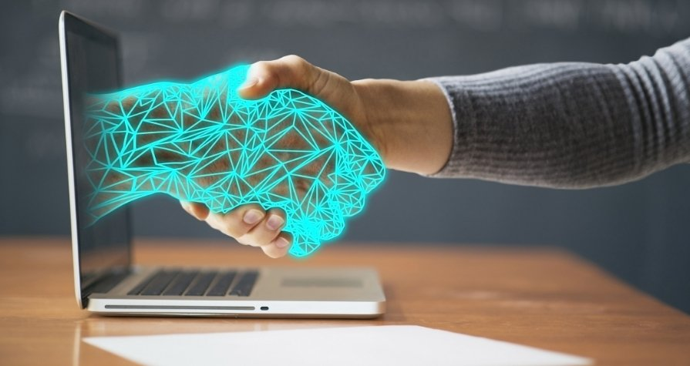
Az A.I., napjainkban
A 2020-as évekre a mesterséges intelligencia különböző területeken jelen van, mint például az automatizálás, a természetes nyelv feldolgozása és a képfelismerés. A generatív AI, mint a ChatGPT, új lehetőségeket nyitott meg az interaktív rendszerek számára. Az MI technológia napjainkban mindennapi életünk szerves részévé vált.

Slide 10
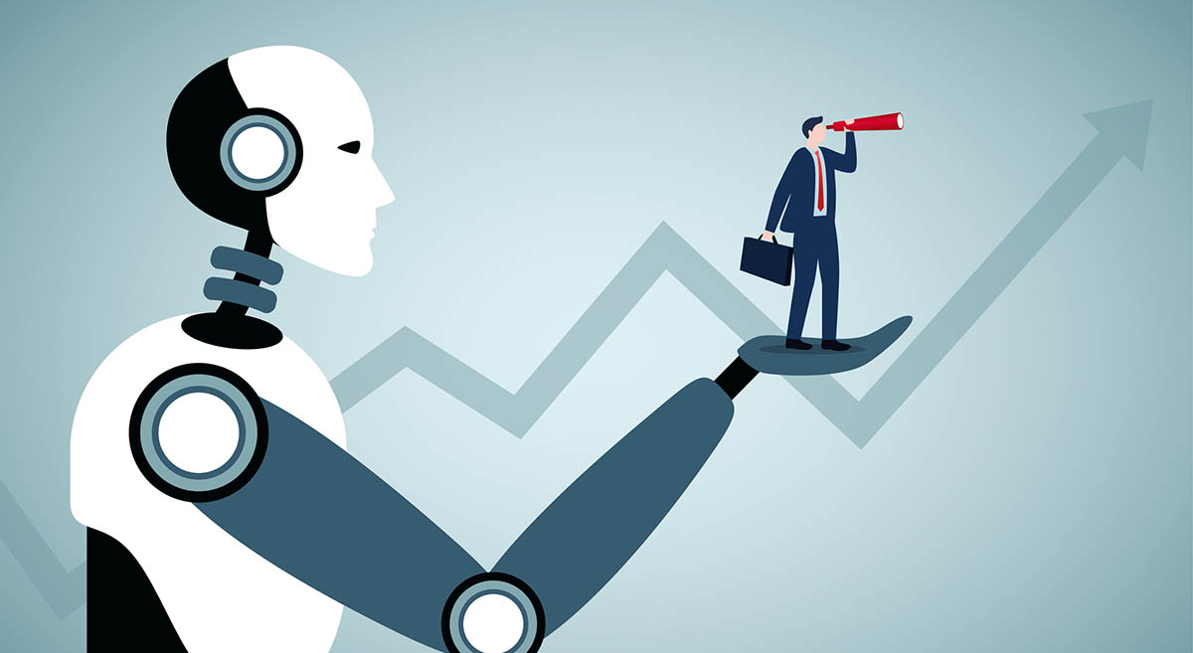
Jövőbeli kilátások
Az MI jövőbeli fejlődése számos izgalmas lehetőséget tartogat. Várhatóan tovább fejlődnek az önvezető járművek, a személyre szabott orvoslás és az intelligens automatizálás. Ugyanakkor új kihívásokkal is szembe kell nézni, mint például az etikai kérdések és a munkahelyek jövője. Az MI jövője jelentős hatással lesz a társadalomra.

Slide 11
Összefoglalás
A mesterséges intelligencia (MI) története az 1950-es évekre nyúlik vissza, amikor Alan Turing bevezette a Turing-tesztet és a Dartmouth-konferencián hivatalosan is elindították az MI kutatását. Az első MI rendszerek, mint az ELIZA, fontos lépéseket jelentettek, de az 1960-as és 1970-es évek kihívásai miatt a fejlődés lassult. Az 1980-as és 1990-es években új technikák, mint a gépi tanulás, újjáélesztették az érdeklődést. A 2000-es évektől a big data és a mélytanulás révén az MI gyors fejlődésnek indult, és napjainkra a mindennapi élet szerves részévé vált, számos lehetőséget és kihívást hozva a jövőre nézve.

Slide 12
Köszönöm a figyelmet!

